Slide 1

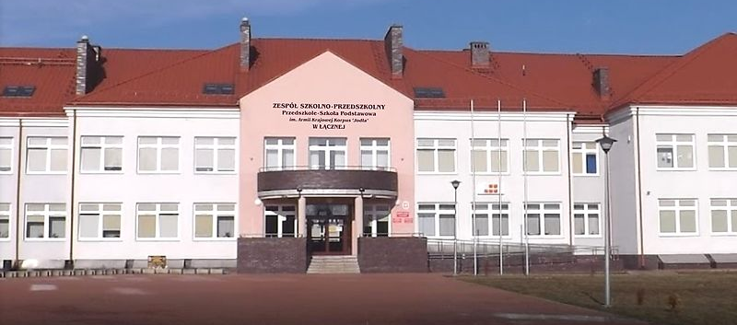
"Mój patron, moja szkoła"

Slide 2
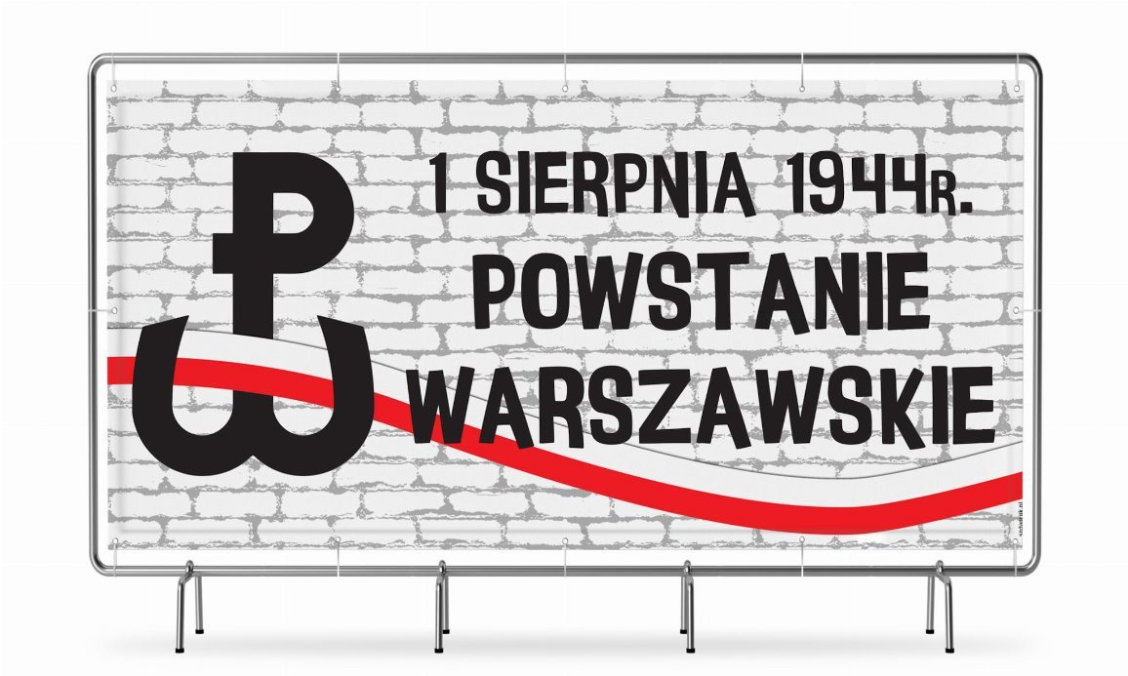
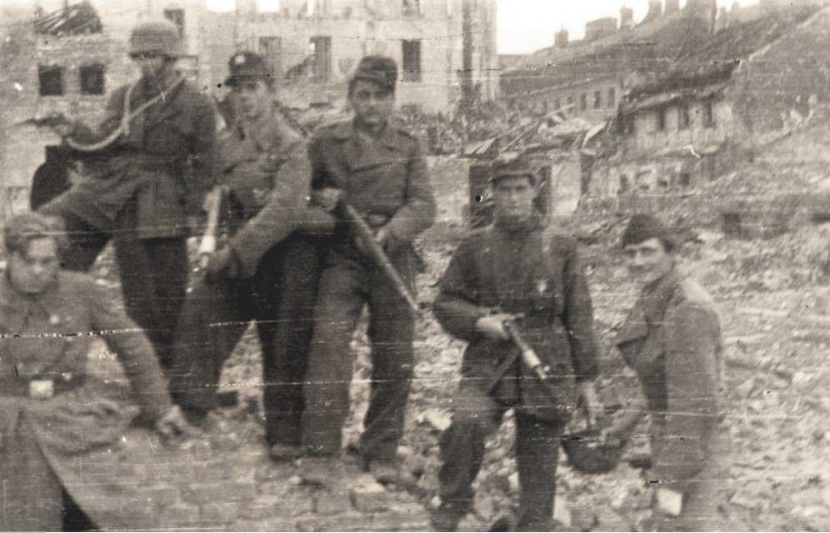
Czym była Armia Krajowa?
Armia krajowa (ak) była największą konspiracyjną armią podziemną w okupowanej polsce podczas ii wojny światowej, działającą w ramach polskiego państwa podziemnego i podporządkowaną naczelnemu wodzowi polskich sił zbrojnych.
Największa Akcja zbrojna polskiego podziemia
i Armii Krajowej.
Organizacja została powołana 14 lutego 1942 roku​
i działała do końca wojny. ​
​
Największą operacją militarną Armii Krajowej była akcja „Burza” i w jej ramach powstanie warszawskie.
​
w momencie maksymalnej zdolności bojowej (lato 1944) siły AK liczyły ok. 390 tys. osób, w tym 10,8 tys. oficerów

Slide 3
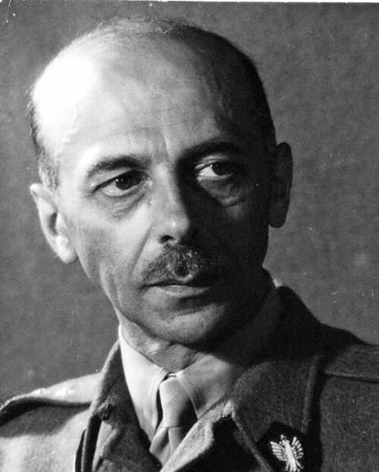
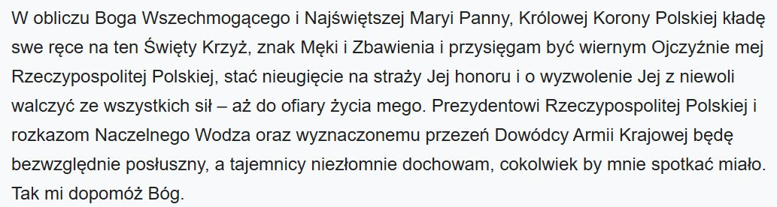
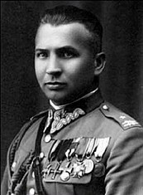
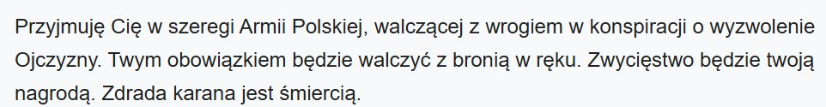
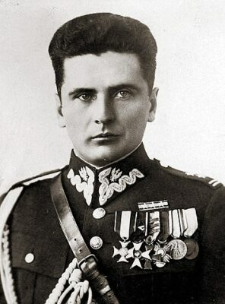
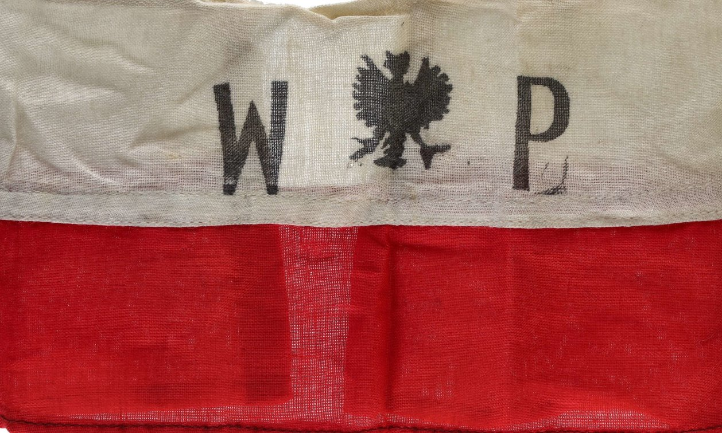
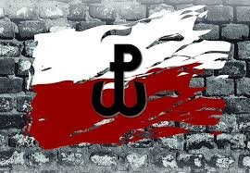
Rota przysięgi Armii Krajowej​
​
Dowódcy​ Armii Krajowej
Przyjmowany:
Przyjmujący:
Tadeusz Komorowski​
"Bór"
Symbolika
Armii Krajowej
Żołnierze nosili bioało - czerwone opaski, podkreślające polskie pochodzenie.​
Kotwica "Polska Walcząca" to symbol nadzei i walki o wolność
Stefan Rowecki​​
"Grot"
​
Leopold Okulicki​
"Niedźwiadek"

Slide 4
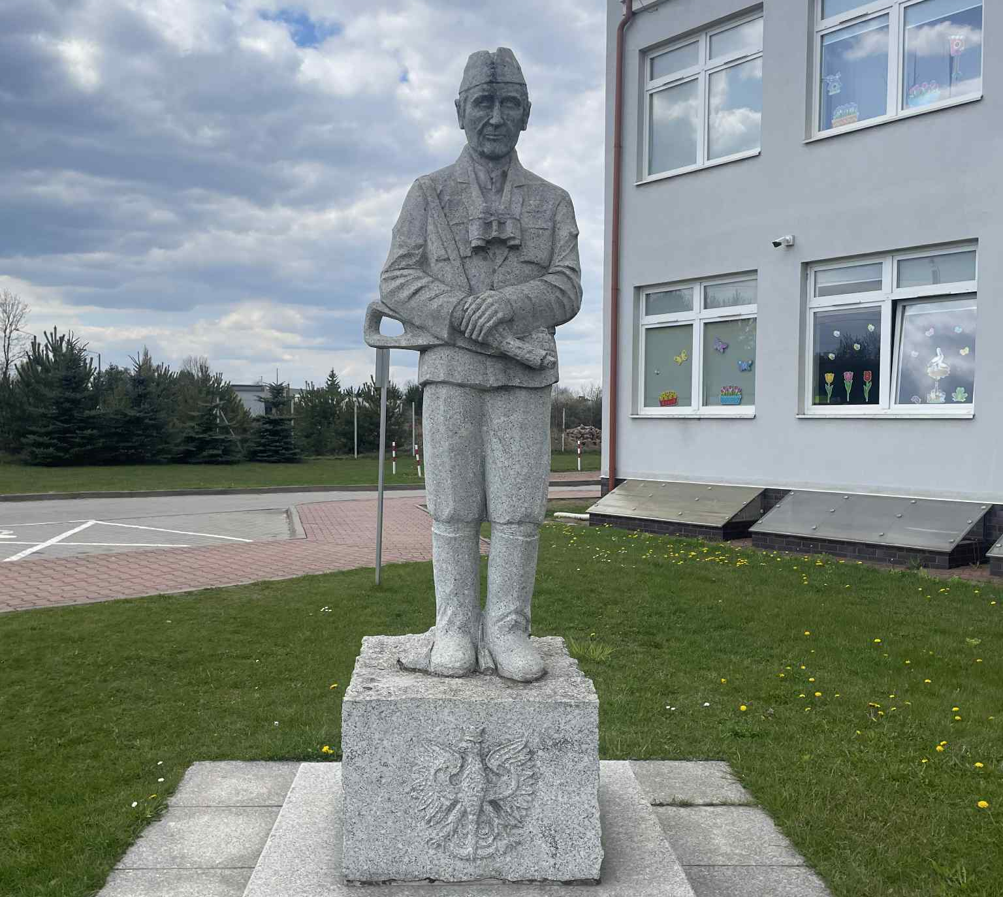
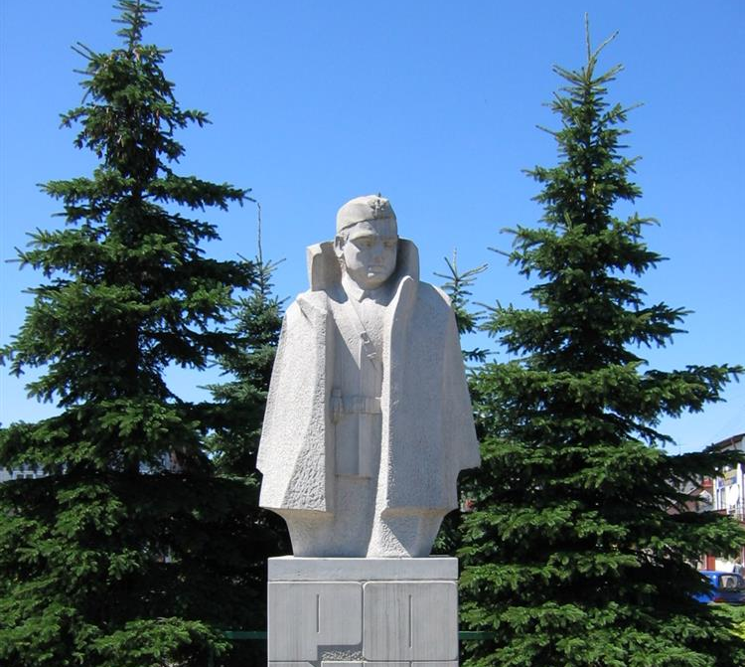
W górach świętokrzyskich działał okreg radomsko- kielecki "jodła"
15 kwietna 1944 roku został powołany odział oghronny radia, a dowódcą został Bolesław Boczarski "Jurand" jeden z dowódców z oddziału Partyzanckiego 'wybranieccy" Jako miesjce jego postoju obrano południowy stok Bukowej Góry niedaleko od wsi klonów
Latem 1944 roku w celu sprawnego dowodzenia odtworzonymi dywizjami i samodzielnymi Pułkami podczas akcji "burza" powstał Kielecki Korpus ARmii Krajowej zwany jako Korpus" Jodła"
Nasłynniejszym pośród żołnierzy AK na kieleczczyźnie był jan Piwnik " ponury" dowódca brawurowej akcji uwolnienia żołnierzy "wachłarz' z wieńzienia w Pińsku

Slide 5
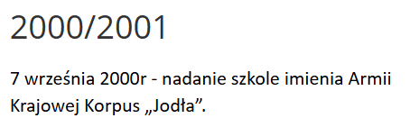
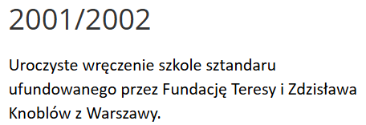
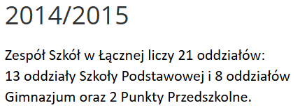
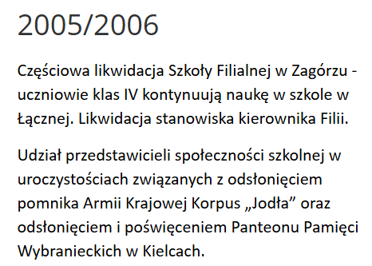
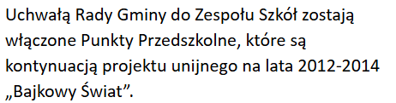
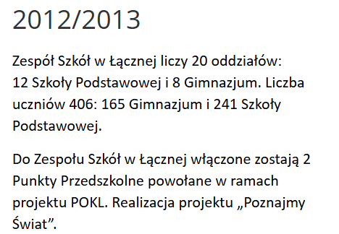
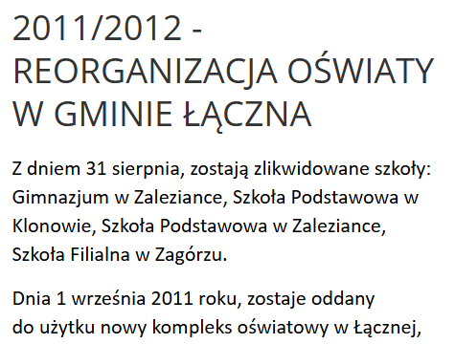
Historia
Szkoły

Slide 6
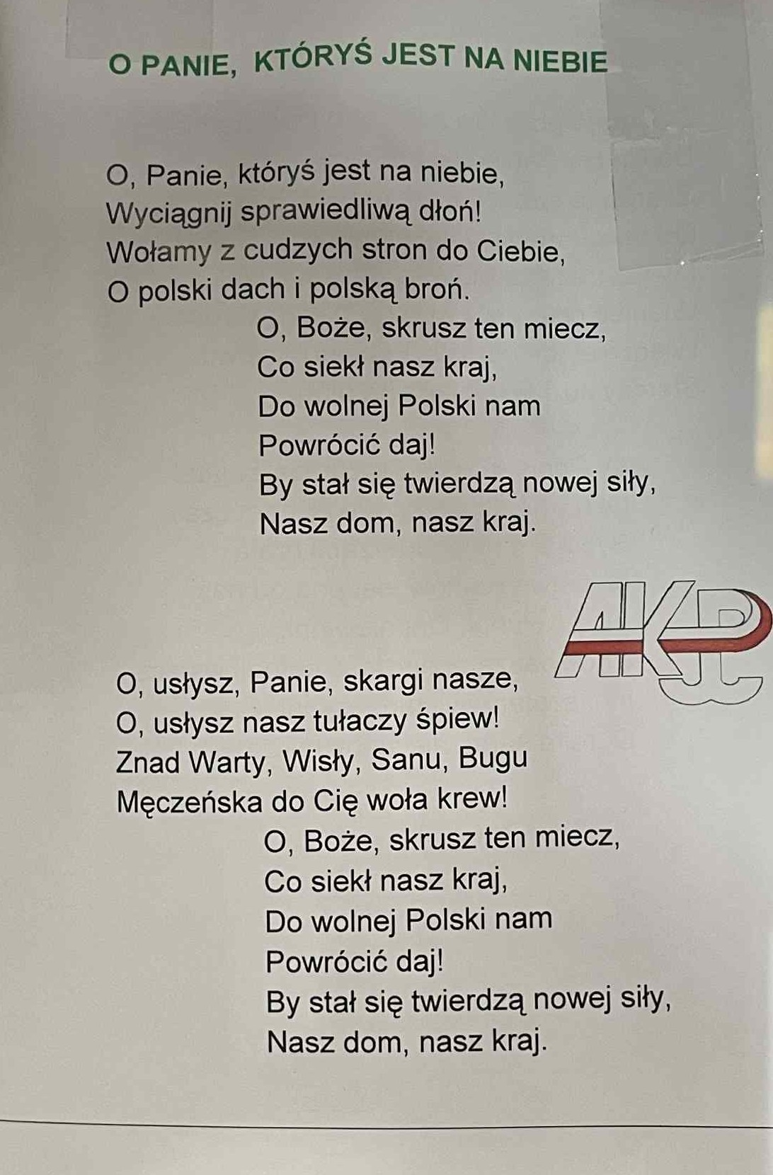
Nasza Szkoła to publiczna placówka edukacyjna obejmująca przedszkole i szkołę podstawową, zlokalizowana jest : Kamionki 63, 26-140 Łączna.
H
Y
M
N
A
K
SZKOŁA DYSPONUJE NOWOCZESNYMI SALAMI LEKCYJNYMI, PRACOWNIAMI KOMPUTEROWYMI, LABORATORIAMI, BIBLIOTEKĄ ORAZ SALĄ GIMNASTYCZNĄ. DODATKOWO UCZNIOWIE MAJĄ DOSTĘP DO BOISKA SPORTOWEGO I SZEROKIEJ OFERTY ZAJĘĆ POZALEKCYJNYCH, KTÓRE ROZWIJAJĄ PASJE I ZAINTERESOWANIA
OSIĄGNIĘCIA​
​
Szkoła zdobyła pierwsze miejsce w powiecie skarżyskim
i drugie w województwie w plebiscycie „Szkoła Roku”
​
dzięki wysokim wynikom uczniów i zaangażowaniu ​
w rozwój kreatywności.

Slide 7
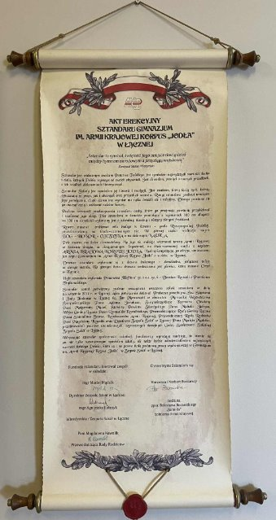
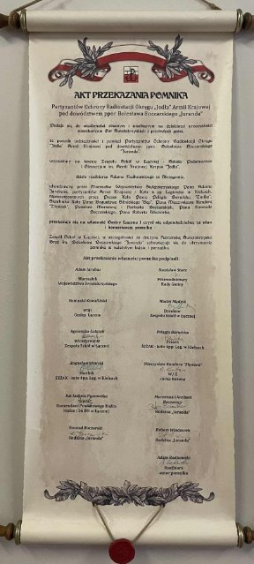
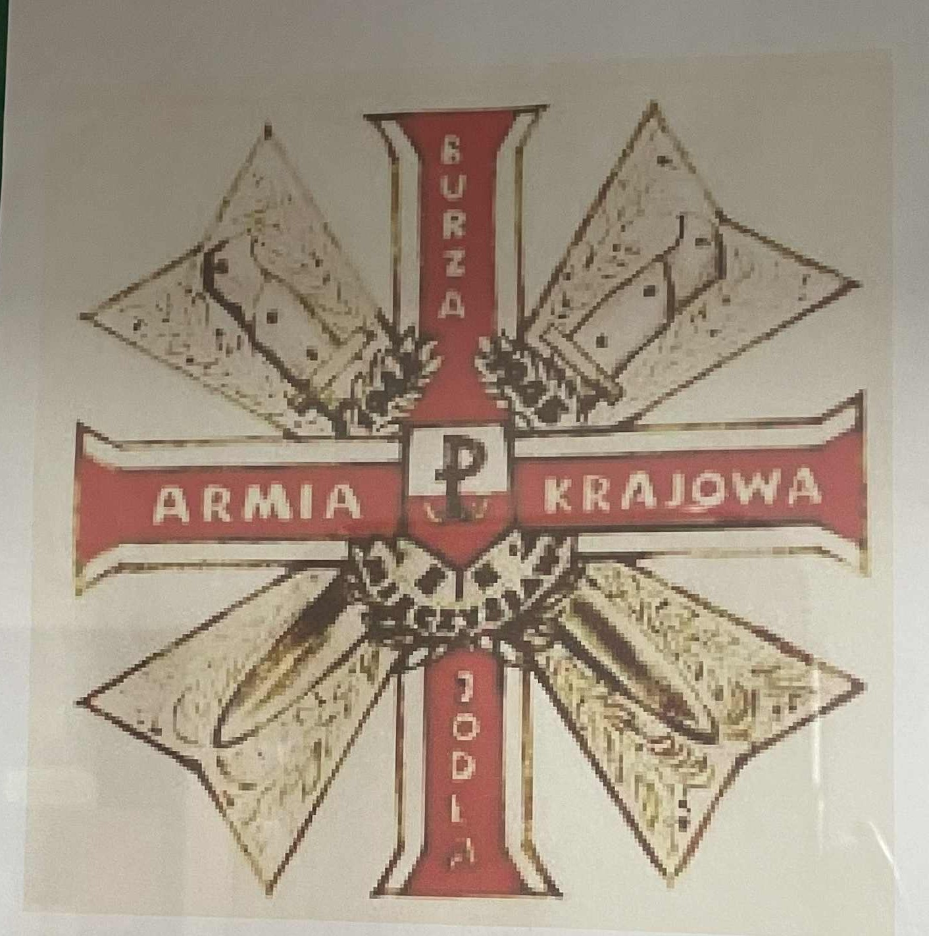
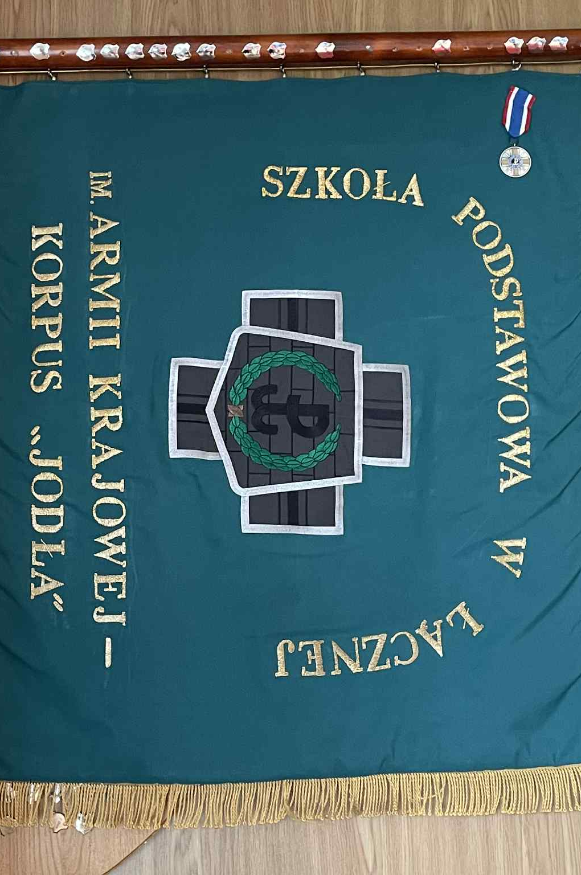
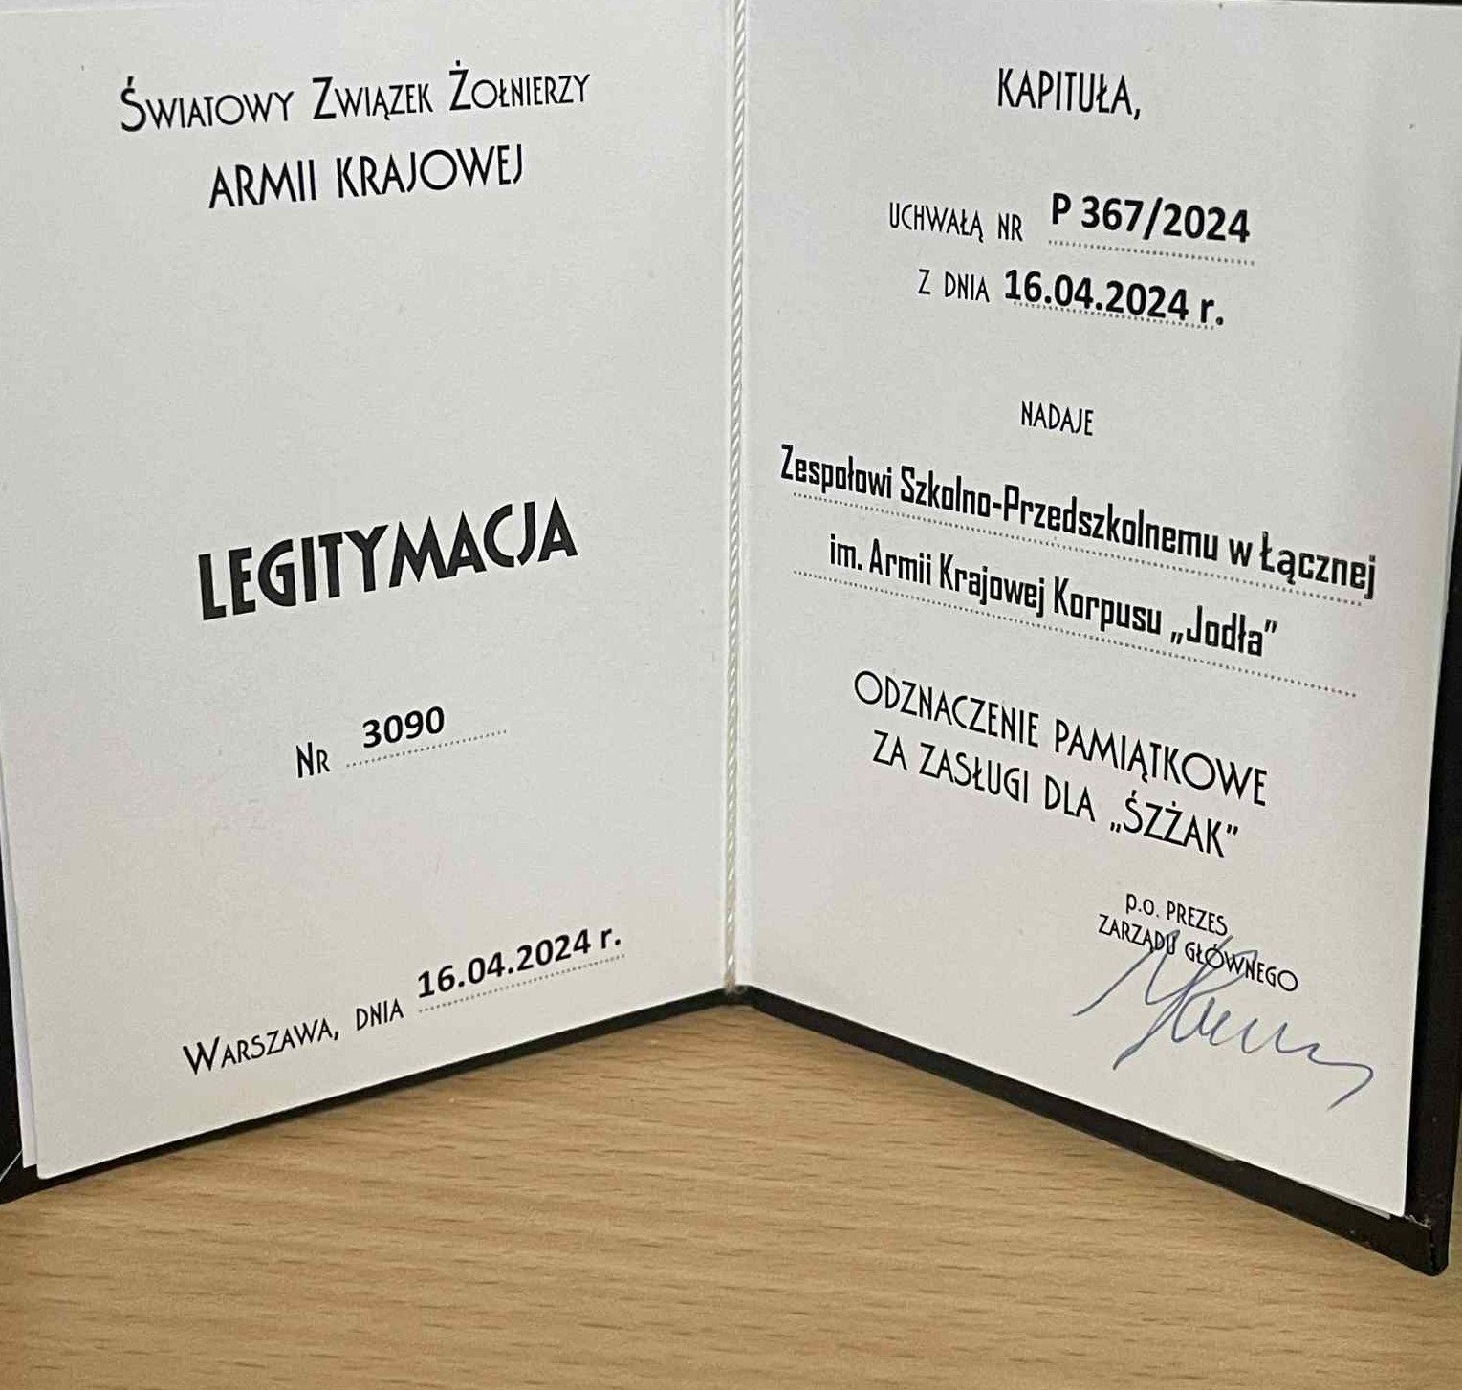
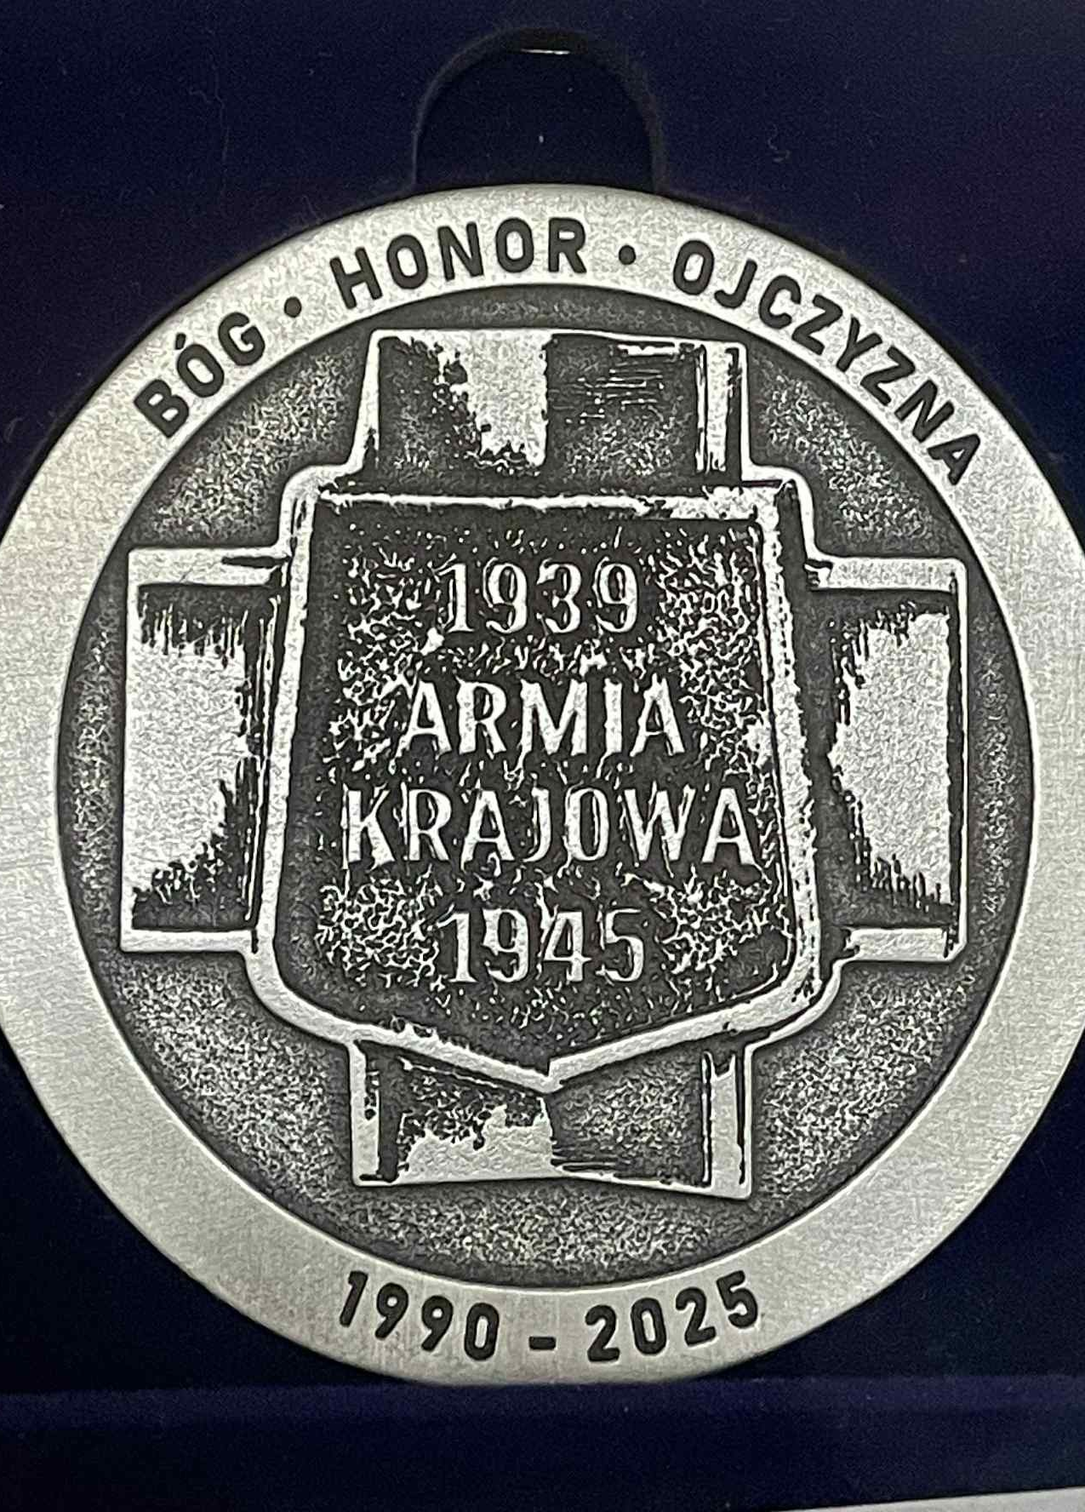
NA SZKOLNYCH KORYTARZACH MAMY MNÓSTWO AKCENTÓW PRZYPOMINAJĄCYCH NAM NASZEGO PATRONA.
Pamięć o naszym patronie

Slide 8
Bibliografia
https://upload.wikimedia.org/wikipedia/commons/thumb/8/89/Tadeusz_Bor_Komorowski.jpg/500px-Tadeusz_Bor_Komorowski.jpg
https://zyciorysy.pl/wp-content/uploads/2020/05/355px-Stefan_Rowecki_-1934-e1590060736651.jpg
https://przystanekhistoria.pl/dokumenty/zalaczniki/166/166-154843.jpg
https://sodadruk.pl/userdata/public/gfx/7669/POWSTANIE-WARSZAWSKIE--baner-gotowy-do-powieszenia.jpg
https://prawy.pl/43241-70-lat-temu-w-sowieckich-kazamatach-zmarl-gen-Leopold-Okulick
https://radiokielce.pl/wp-content/uploads/2017/06/8-093932.jpg
https://www.facebook.com/IPN.Gdansk/photos/-kotwica-polski-walcz%C4%85cej-symbol-nadziei-i-oporu-monogram-liter-p-i-w-nie-by%C5%82-dz/1184661323665691/
https://radiokielce.pl/wp-content/uploads/2017/06/8-093932.jpg
https://sarmatia-antiques.com/pl/produkt/powstanie-warszawskie-opaska-powstancza-armii-krajowej-batalion-kilinski/
https://mapa.targeo.pl/szkola-podstawowa-im-armii-krajowej-korpus-jodla-w-l-2
6-140-laczna~13944824/przedsiebiorstwo-firma/adres
O SZKOLE - kalendarium historyczne | Zespół Szkolno-Przedszkolny w Łącznej Szkoła Podstawowa im. Armii Krajowej Korpus "Jodła" w Łącznej, Przedszkole
Armia Krajowa – Wikipedia, wolna encyklopedia
Dziękujemy za
Kamila Kupis 7a, Maciej Przeorski 6a, Maja Wątrobińska 6a,

